Slide 1
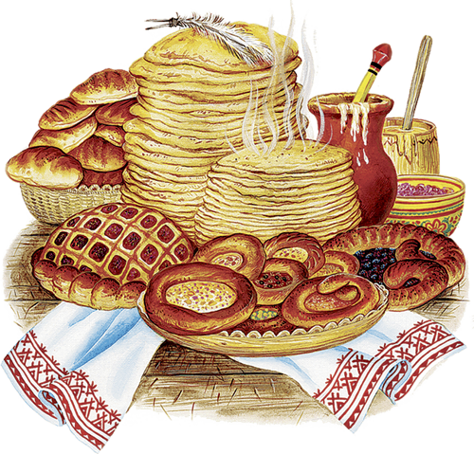
«Прыйшла да нас
Масленiца»
Тэматычныя заняткі

Slide 2
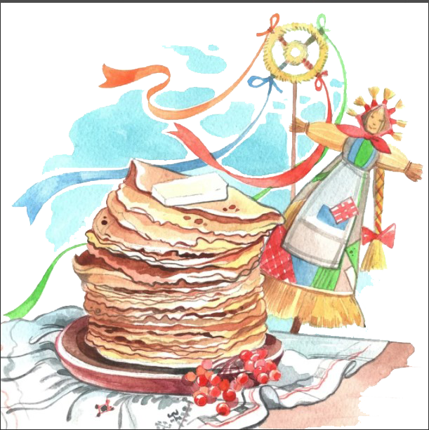
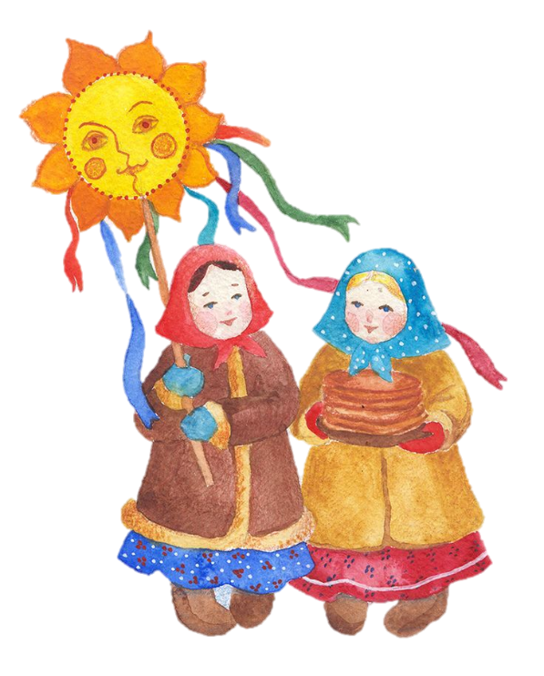
Масленiца

Slide 3
Масленiца
Святкавалi целы тыдзень – 7 дзён
Панядзелак
Серада
Пятнiца
Нядзеля
Аўторак
Чацвер
Субота

Slide 4



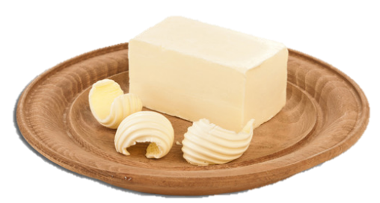
ЕЖА
Сыр
Блiны
Масла
Малако

Slide 5
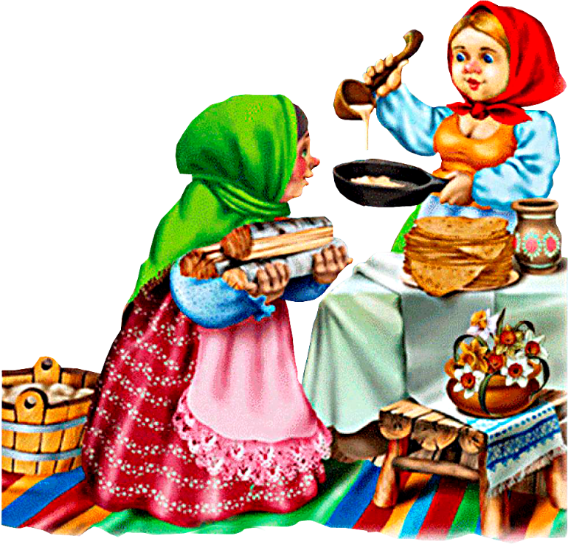

Панядзелак
Сустрэча
Пяклi блiны
Рабiлi пудзiла

Slide 6
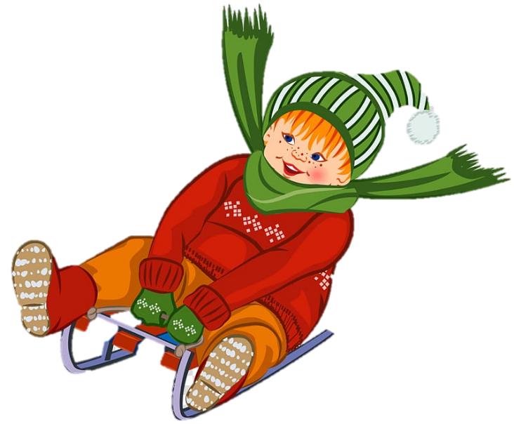
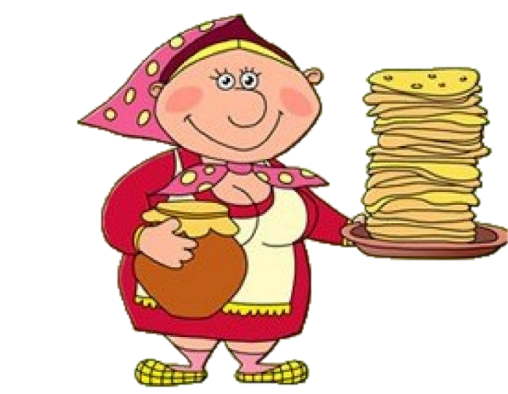
Аўторак
Серада
Каталiся з гор на санях
Хадзiлi да цёшчы на блiны

Slide 7
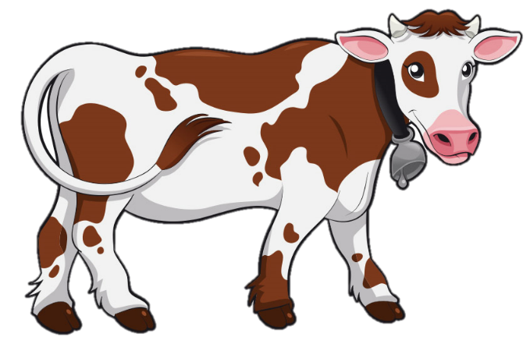
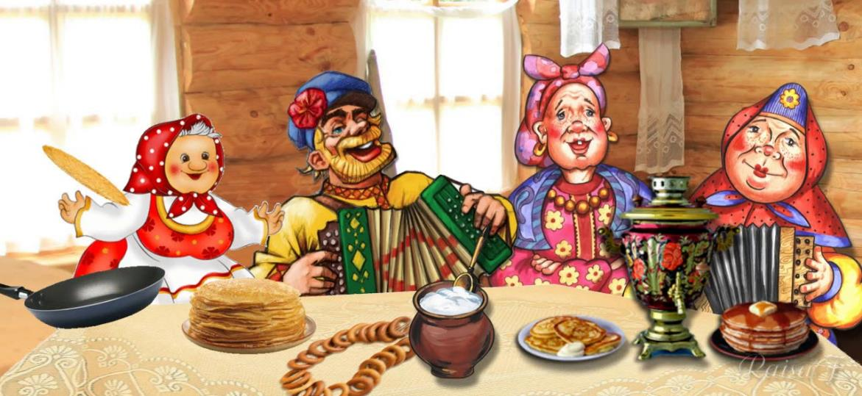
Чацвер
(Тлусны цi Крывы)
Пятнiца
(Цёшчаны вечары)
Пяклi блiны i аладкi

Slide 8
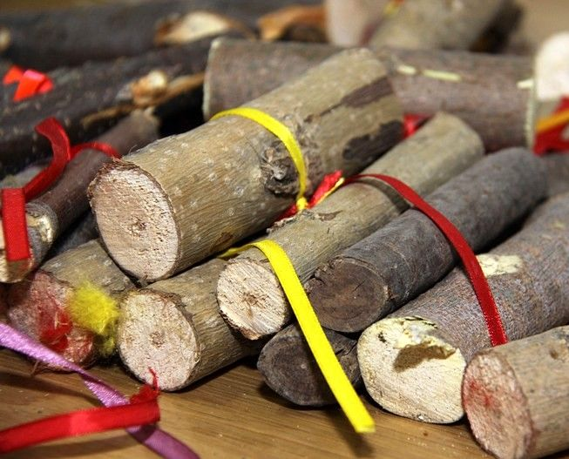
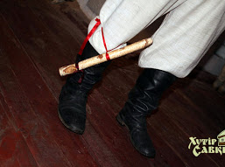
«Вешаць калодку»

Slide 9
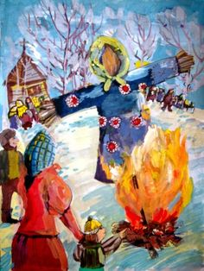
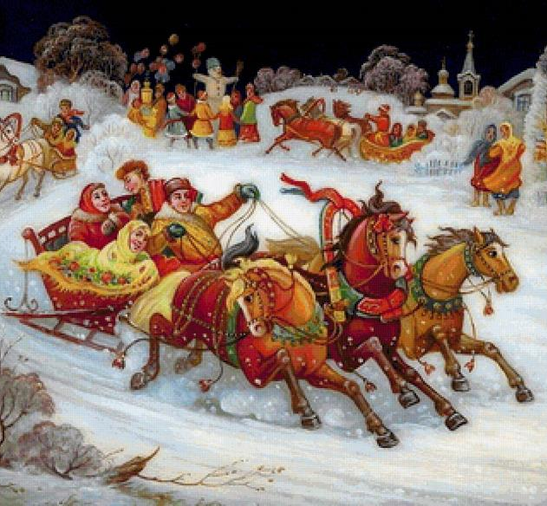
Субота
НЯДЗЕЛЯ
Iдзi зiма да Кучава,
бо ты нам надакучыла!

Slide 10
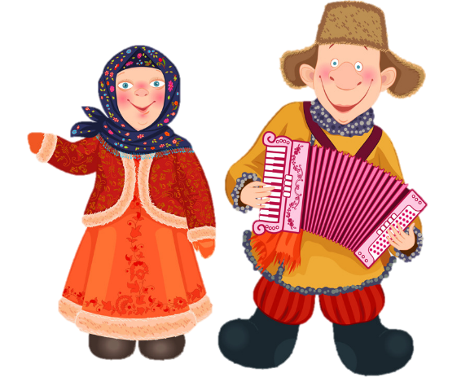

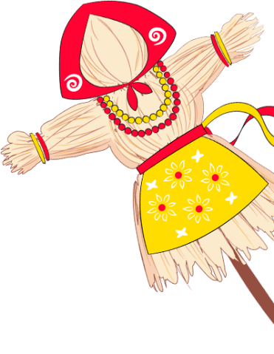
ДзякуЕМ за Ўвагу!
Да новых сустрэч!

Slide 11
Спіс выкарыстаных крыніц
avpng.com
stickersvk.com
Яндекс.Дзен
kira-scrap.ru
www.youtube.com
900igr.net

